Slide 1
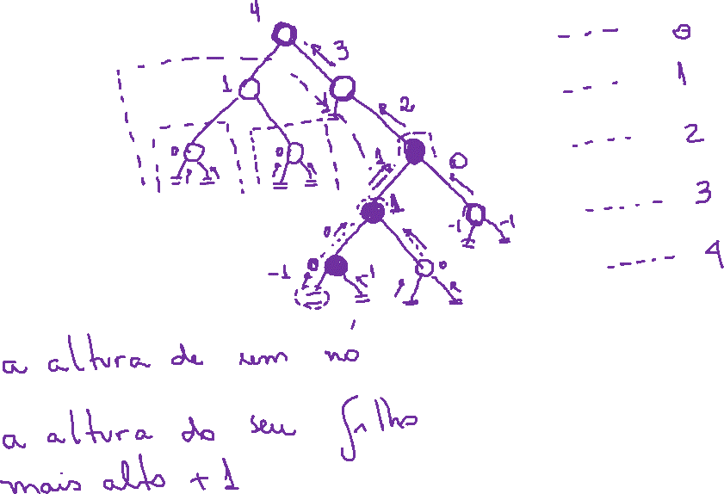

Slide 2


Slide 3
private void insereRec (No atual, int i) {
if (i == atual.getInfo() {
atual.setOcorrencias(atual.getOcorrencias() + 1);
}
else if (i > atual.getInfo()) {
if (atual.getDireita() == null) {
No novo = new No(i);
atual.setDireita(novo);
}
else
insereRec(atual.getDireita(), i);
}
else {
if (atual.getEsquerda() == null) {
No novo = new No(i);
atual.setEsquerda(novo);
}
else
insereRec(atual.getEsquerda(), i);
}
}
public void insere (int i) {
if (estaVazia())
raiz = new No(i);
else
insereRec(raiz, i);
}
}

Slide 4
